Slide 1
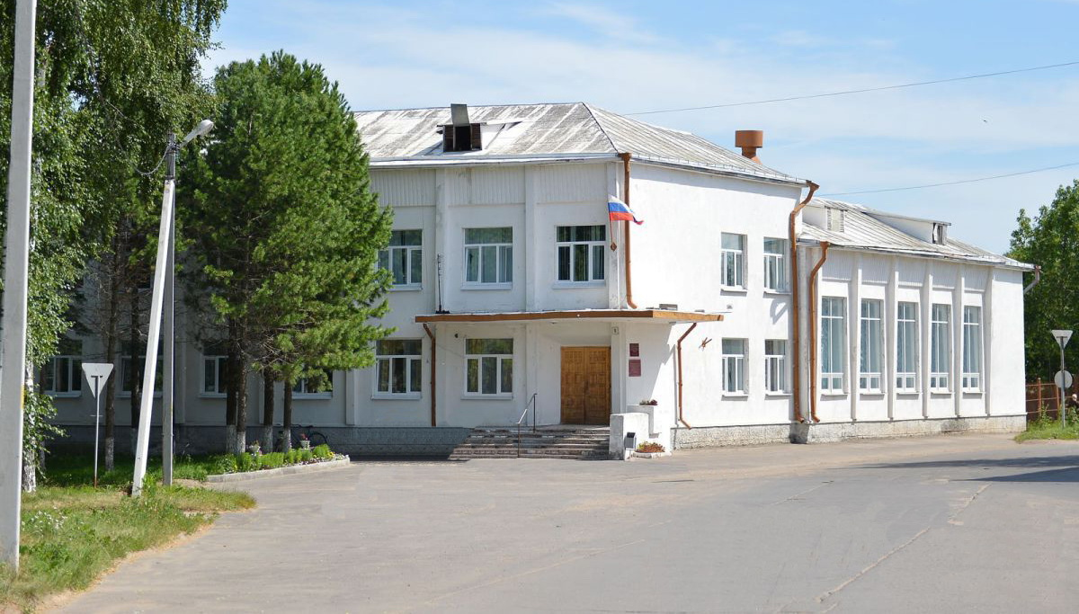
Бюджет для граждан
Пошехонского муниципального района на 2020 год
и плановый период 2021 и 2022 годов
Разработан на основе проекта решения Собрания Депутатов Пошехонского муниципального района «О бюджете муниципального района на 2020 год и плановый период 2021-2022 годов»

Slide 2
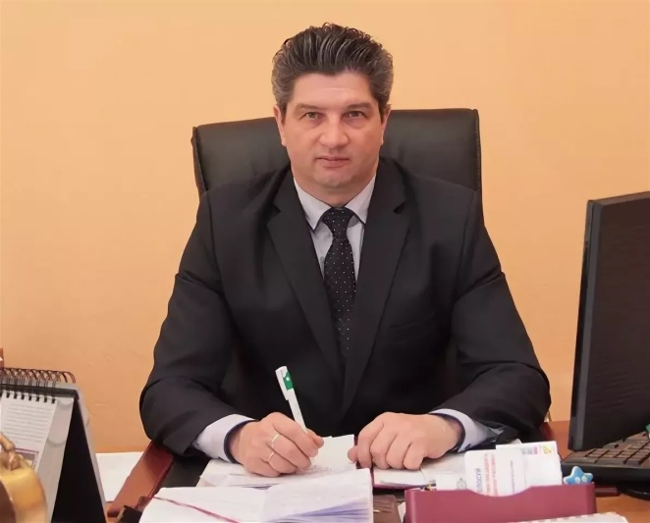
Уважаемые земляки !
Понимание основ финансового планирования позволяет
эффективно управлять не только собственными, но и
общественными финансами, успешно реализуя принципы
местного самоуправления.
Все мы – налогоплательщики, на наши деньги содержатся
учреждения социальной сферы, осуществляется транспортное обслуживание населения, развивается жилищно-коммунальное хозяйство, строятся дороги, улучшается качество жизни.
Совместное обсуждение проекта «Бюджет для граждан» дает возможность поговорить о приоритетах бюджетной политики муниципального образования, показывает основные механизмы ее формирования, повышает уровень участия граждан в бюджетном процессе муниципального образования.
Заинтересованность, активность и требовательность – три кита нового гражданского общества, которое мы вместе должны формировать для дальнейшего процветания нашей малой родины.
С уважением, Глава Пошехонского муниципального района
Н.Н.Белов

Slide 3
История района
Местность по реке Шексне издавна называлась Пошехонье по старому названию реки Шехонь, и до 1341 года входило в удельное княжество Ярославское.
Самым значительным центром Пошехонского края было село Пертома, расположенное при слиянии рек Согожи, Соги и Пертомки. Основание территории, как и в большинстве приречных поселений, начиналось со стрелки, образованной впадением реки Пертомки в реку Согожу.
Окрестности Пертомы продолжали обрастать монастырями и в ХVII веке, которые становились новыми центрами тяготения местного населения и способствовали развитию его хозяйственной деятельности. Так в 1659 году в селе Пертома воеводской канцелярии, говорили о значительной административной роли села, которое стало центром Пошехонского уезда и затем провинцией при Петре I.
На реке Сога в городе находилась мельница. Весной и осенью на многолюдные ярмарки съезжались купцы из городов Ярославля, Ростова, Романова, Углича и Вологды с разными товарами. Это говорит о значительном торговом потенциале края. Ярмарки проходили в торговых рядах и в других селах Пошехонского уезда, где проживало 43395 человек мужского пола. В августе 1777 года при императрице Екатерине II по указанию ярославского наместника Мельгунова село Пертома вместе с деревней Троицкой образовали уездный город наместничества Пошехонье.

Slide 4
Цель проекта
Реализация принципа прозрачности (открытости) и обеспечения полного и доступного информирования граждан о проекте бюджете Пошехонского муниципального района на 2020 год и плановый период 2021 и 2022 годы
Реализация принципа прозрачности
Бюджет для граждан – документ, содержащий основные положения бюджета в доступной для широкого круга заинтересованных пользователей форме, разрабатываемый в целях ознакомления граждан с основными целями, задачами и приоритетными направлениями бюджетной политики, обоснованиями бюджетных расходов, планируемыми и достигнутыми результатами использования бюджетных ассигнований.

Slide 5
Бюджетная система Российской Федерации
Бюджетная система Российской Федерации
Консолидированные бюджеты субъектов Российской Федерации
Бюджеты государственных внебюджетных фондов
Государственные внебюджетные фонды Российской Федерации
Территориальные фонды обязательного медицинского страхования
Федеральный бюджет
Консолидированный бюджет Российской Федерации
Бюджеты субъектов Российской Федерации (региональные бюджеты)
Консолидированные бюджеты муниципальных районов
Бюджеты городских округов
Бюджеты районов
Бюджеты поселений

Slide 6
Основные понятия
Бюджет – форма образования и расходования денежных средств, предназначенных для финансового обеспечения задач и функций государства и местного самоуправления
Доходы бюджета – поступающие в бюджет денежные средства, за исключением средств, являющихся в соответствии с Бюджетным кодексом источниками финансирования дефицита бюджета
Расхоты бюджета – выплачиваемые из бюджета денежные средства за исключением средств, являющихся в соответствии с Бюджетным кодексом источниками финансирования дефицита бюджета
Если расходная часть бюджета превышает доходную, то бюджет формируется с дефицитом
Превышение доходов над расходами образует положительный остаток бюджета - профицит
Сбалансированность бюджета по доходам и расходам – основополагающее требование, предъявляемое к органам, составляющим и утверждающим бюджет

Slide 7
Какие формируются бюджеты в Пошехонском муниципальном районе
Консолидированный бюджет Пошехонского муниципального района
Бюджеты поселений
Бюджет муниципального района
Бюджет городского поселения Пошехонье
Бюджет Белосельского сельского поселения
Бюджет Ермаковского сельского поселения
Бюджет Кременевского сельского поселения
Бюджет Пригородного сельского поселения

Slide 8
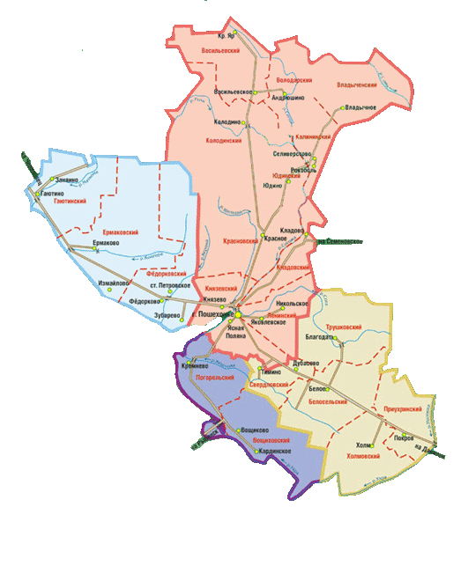
Численность населения и доходы бюджетов поселений
Население – 12 984чел.
Доходы налоговые и неналоговые, тысяч рублей
Пригородное СП
2488 чел.
Ермаковское СП
1800 чел.
Городское поселение
Пошехонье 5747 чел.
Кременевское СП
1469 чел.
Белосельское СП
1480 чел.

Slide 9
Бюджетный процесс
Проект бюджета муниципального района составляется и утверждается сроком на три года (очередной финансовый год и плановый период) в порядке, установленном администрацией Пошехонского муниципального района, в соответствии с бюджетным кодексом Российской Федерации.
Составление проекта бюджета муниципального района – исключительная прерогатива администрации Пошехонского муниципального района.
Непосредственное составление проекта бюджета муниципального района осуществляет Управление финансов Администрации Пошехонского муниципального района.

Slide 10
Основные приоритеты бюджетной политики

Slide 11
Основные параметры бюджета
Доходы бюджета
Дефицит(-)/профицит (+)бюджета
Расходы бюджета
2018 год – 652 488,2 тыс. руб. 2019 год – 617 997,0 тыс. руб. 2020 год – 627 517,6 тыс. руб. 2021 год – 558 735,0 тыс. руб. 2022 год – 496 879,2 тыс. руб.
2018 год - +3 396 тыс. руб. 2019 год - +4 019,0 тыс. руб. 2020 год – 0 тыс. руб. 2021 год – 0 тыс. руб. 2022 год – 0 тыс. руб.
2018 год – 649 092,2 тыс. руб. 2019 год – 613 978,0 тыс. руб. 2020 год – 627 517,6 тыс. руб. 2021 год – 558 735,0 тыс. руб. 2022 год – 496 879,2 тыс. руб.
Основные параметры на душу населения
тыс. руб. на человека
Показатель | 2018 | 2019 | 2020 | 2021 | 2022
Доходы | 49,33 | 47,29 | 48,33 | 43,63 | 38,80
Расходы | 49,07 | 46,98 | 48,33 | 43,63 | 38,80
Численность населения | 13227 | 13068 | 12984 | 12807 | 12807

Slide 12
Доходы бюджета

Slide 13
Федеральные, региональные и местные налоги

Slide 14
Налоговые и не налоговые доходы бюджета
тыс. руб.
Наименование дохода | Оценка 2019 год | План 2020 год | План 2021 год | План 2022 год
Налоговые доходы | 37 134,0 | 36 696,0 | 34 836,0 | 34 754,0
Налог на доходы физических лиц | 23 068,0 | 23 157,0 | 23 858,0 | 24 575,0
Акцизы | 8 651,0 | 8 024,0 | 8 743,0 | 8 743,0
Единый налог на вмененный доход | 4 122,0 | 4 183,0 | 856,0 | 0
Единый сельскохозяйственный налог | 44,0 | 44,0 | 44,0 | 44,0
Доходы от выдачи патентов | 23,0 | 15,0 | 15,0 | 16,0
Государственная пошлина | 1 229,0 | 1 273,0 | 1 320,0 | 1 376,0
Задолженность и перерасчеты по отмененным налогам | -3,0 | 0
Неналоговые доходы | 7 528,0 | 5 215,0 | 5 329,0 | 5 473,0
Доходы от сдачи в аренду земельных участков | 1 690,0 | 1 960,0 | 2 030,0 | 2 100,0
Доходы от сдачи в аренду имущества | 1 225,0 | 1 250,0 | 1 270,0 | 1 300,0
Прочие поступления от муниципального имущества | 19,0 | 19,0 | 19,0 | 19,0
Платежи при пользовании природными ресурсами | 230,0 | 265,0 | 204,0 | 153,0
Платные услуги, компенсации затрат государства | 558,0 | 456,0 | 456,0 | 456,0
Доходы от реализации муниципального имущества | 565,0 | 0 | 0 | 0
Доходы от продажи земельных участков | 2 130,0 | 760,0 | 820,0 | 890,0
Штрафы, санкции, возмещение ущерба | 1 110,0 | 505,0 | 530,0 | 555,0
Прочие неналоговые доходы | 1,0
ИТОГО ДОХОДОВ | 44 662,0 | 41 911,0 | 40 165,0 | 40 227,0

Slide 15
Межбюджетные трансферты

Slide 16
Расходы бюджета

Slide 17
Структура расходов бюджета на 2020 год и плановый период 2021 и 2022 годов
тыс. руб.
Наименование | Раздел | План 2020 год | План 2021 год | План 2022 год
Общегосударственные вопросы | 01 | 53 349,5 | 35 211,2 | 20 578,7
Национальная безопасность | 02 | 0 | 0 | 0
Национальная безопасность и правоохранительная деятельность | 03 | 600,0 | 385,0 | 243,1
Национальная экономика | 04 | 22 883,1 | 21 144,9 | 16 049,8
Жилищно-коммунальное хозяйство | 05 | 3 225,0 | 4 816,3 | 0
Образование | 07 | 281 444,1 | 240 019,7 | 213 947,9
Культура, кинематография | 08 | 44 372,2 | 36 026,7 | 28 442,6
Социальная политика | 10 | 213 673,8 | 212 961,9 | 211 261,8
Физическая культура и спорт | 11 | 4 929,9 | 3 499,5 | 879,3
Средства массовой информации | 12 | 740,0 | 0 | 0
Межбюджетные трансферты бюджетам субъектов Российской Федерации и муниципальных образований общего характера | 14 | 2 300,0 | 600,0 | 600,0
Условно утвержденные расходы |  | 0 | 4 069,8 | 4 876,0
Итого по разделам: |  | 627 517,6 | 558 735,0 | 496 879,2

Slide 18
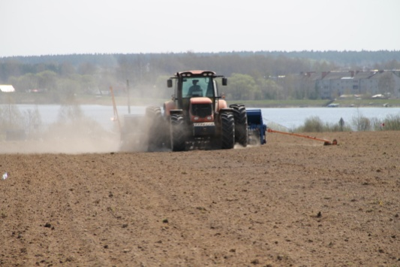
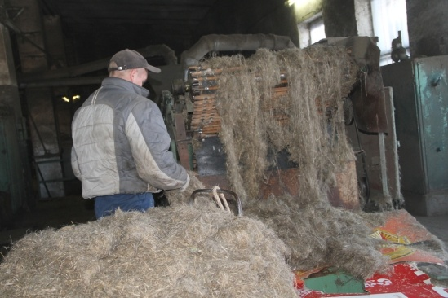
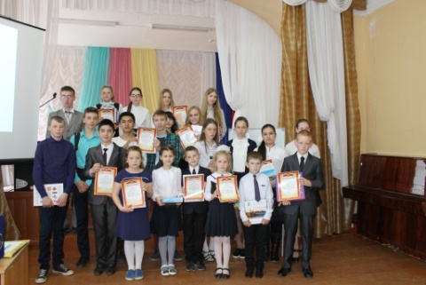
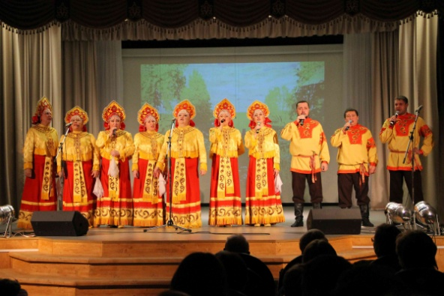
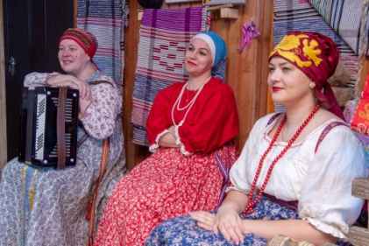
Муниципальные программы
Бюджет Пошехонского муниципального района на 2019-2021 годы сформирован на основе муниципальных программ и непрограммных направлений деятельности
Муниципальная программа – это совокупность мер, направленных на достижение единой цели, задач и ожидаемого результата, определение и реализацию которых осуществляет распорядитель бюджетных средств соответственно возложенных на него функций
Каждая муниципальная программа увязывает бюджетные ассигнования с результатами их использования для достижения заявленных целей. Таким образом, программный бюджет призван повысить качество формирования и исполнения главного финансового документа.

Slide 19
Муниципальные программы на 2020 год и плановый 2021 и 2022 годов
тыс. руб.
№ п/п | Наименование программы | План 2020год | План 2021 год | План 2022 год
1 | Муниципальная программа "Развитие образования Пошехонского муниципального района" | 305 251,5 | 272 710,8 | 250 420,2
2 | Муниципальная программа "Реализация молодежной политики Пошехонского муниципального района" | 1 395,4 | 959,2 | 605,7
3 | Муниципальная программа "Социальная поддержка населения и охрана труда в Пошехонском муниципальном районе" | 163 697,7 | 162 986,1 | 161 267,5
4 | Муниципальная программа "Развитие дорожного хозяйства и транспорта в Пошехонском муниципальном районе" | 21 722,2 | 20 581,4 | 15 641,2
5 | Муниципальная программа "Защита населения и территории Пошехонского муниципального района от чрезвычайных ситуаций, обеспечение пожарной безопасности и безопасности людей на водных объектах" | 600,0 | 385,0 | 243,1
6 | Муниципальная программа "Развитие культуры в Пошехонском муниципальном районе" | 45 113,1 | 36 250,0 | 29 451,1
7 | Муниципальная программа "Развитие физической культуры и спорта Пошехонского муниципального района" | 4 916,9 | 3 499,5 | 879,3

Slide 20
Муниципальные программы на 2019 год и плановый 2020 и 2021 годов
тыс. руб.
№ п/п | Наименование программы | План 2020 год | План 2021 год | План 2022 год
8 | Муниципальная программа "Обеспечение качественными коммунальными услугами населения и энергосбережение в Пошехонском муниципальном районе" | 8 071,9 | 5 857,6 | 555,8
9 | Муниципальная программа "Экономическое развитие и инновационная экономика в Пошехонском муниципальном районе" | 5 851,9 | 2 852,5 | 464,6
10 | Муниципальная программа "Развитие сельского хозяйства в Пошехонском муниципальном районе" | 1 067,0 | 469,7 | 314,7
11 | Муниципальная программа "Эффективная власть в Пошехонском муниципальном районе" | 14 745,8 | 10 666,3 | 6 734,6
12 | Муниципальная программа "Информационное общество в Пошехонском районе" | 1 968,8 | 747,4 | 471,9
13 | Муниципальная программа "Создание условий для эффективного управления муниципальными финансами в Пошехонском муниципальном районе" | 7 879,0 | 1 711,3 | 1 155,7
14 | Муниципальная программа "Обеспечение общественного порядка и противодействие преступности на территории Пошехонского муниципального района" | 149,0 | 55,0 | 55,0
15 | Муниципальная программа "Патриотическое воспитание граждан Пошехонского муниципального района" | 445,0 | 115,0 | 55,0
16 | Муниципальная программа "Поддержка социально-ориентированных некоммерческих организаций Пошехонского муниципального района" | 60,0 | 60,0 | 60,0

Slide 21
Ведомственные целевые программы на 2020 год и плановый 2021 и 2022 годов
тыс. руб.
Наименование | План 2020 год | План 2021 год | План 2022 год
Ведомственная целевая программа "Развитие образования Пошехонского муниципального района" | 294 725,7 | 272 267,6 | 249 976,9
Ведомственная целевая программа "Реализация молодежной политики Пошехонского муниципального района" | 1 395,4 | 959,2 | 605,7
Ведомственная целевая программа "Социальная поддержка населения Пошехонского муниципального района" | 162 689,7 | 162 986,1 | 161 267,5
Ведомственная целевая программа "Развитие культуры в Пошехонском муниципальном районе" | 45 113,1 | 36 250,0 | 29 451,1
Ведомственная целевая программа "Создание условий для эффективного управления муниципальными финансами в Пошехонском муниципальном районе" | 7 879,0 | 1 711,3 | 1 155,7

Slide 22
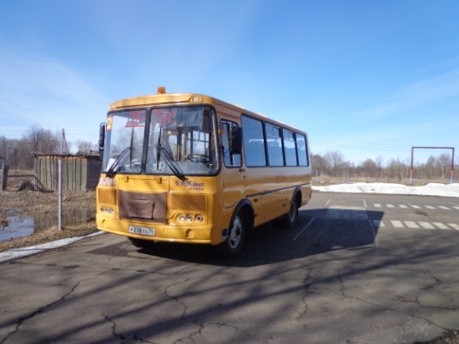
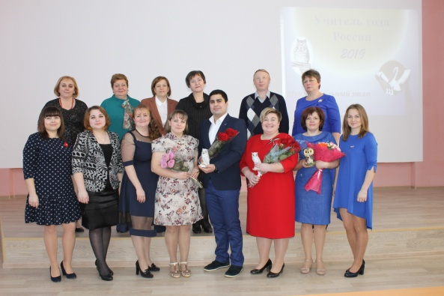
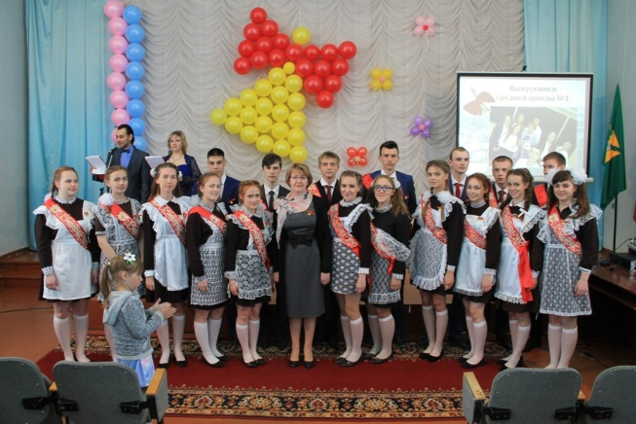
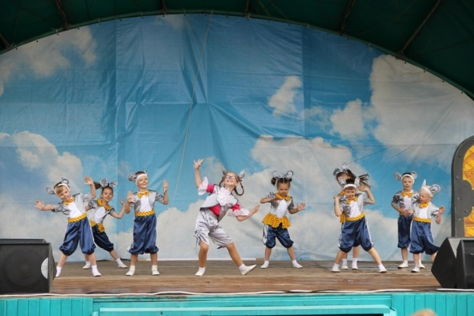
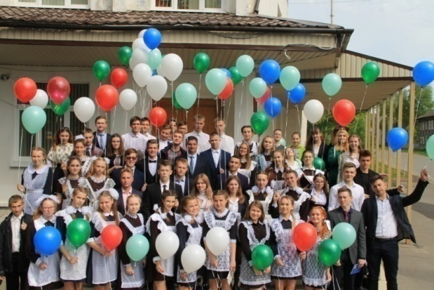
МП «Развитие образования Пошехонского муниципального района»
Цель программы: Создание условий для эффективного развития системы образования Пошехонского муниципального района, направленного на обеспечение доступности качественного образования, отвечающего современным требованиям
 |  |  |  | тыс.руб.
Факт 2018 год | Оценка 2019 год | План 2020 год | План 2021 год | План 2022 год
282 452,6 | 295 479,0 | 305 251,5 | 272 710,8 | 250 420,2

Slide 23
МП «Развитие образования Пошехонского муниципального района»
Задачи:
۷ Организация предоставления муниципальных услуг и выполнения работ муниципальными образовательными организациями и учреждениями сферы образования
۷ Обеспечение государственных гарантий прав граждан на образование и социальную поддержку отдельных категорий обучающихся.
۷ Методическое и информационное обеспечение ведомственной целевой программы, проведение общественно значимых мероприятий.
۷ Развитие материально-технической базы образовательных учреждений
тыс. руб.
2020г | 2021г | 2022г
253 215,4 | 230 979,1 | 208 886,9
тыс. руб.
2020г | 2021г | 2022г
40 700,3 | 40 700,1 | 40 718,5
тыс. руб.
2020г | 2021г | 2022г
810 | 588,5 | 371,5
тыс. руб.
2020г | 2021г | 2022г
10 525,7 | 443,2 | 443,2

Slide 24
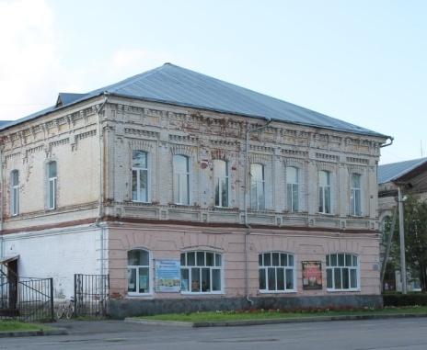
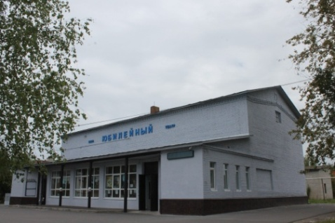
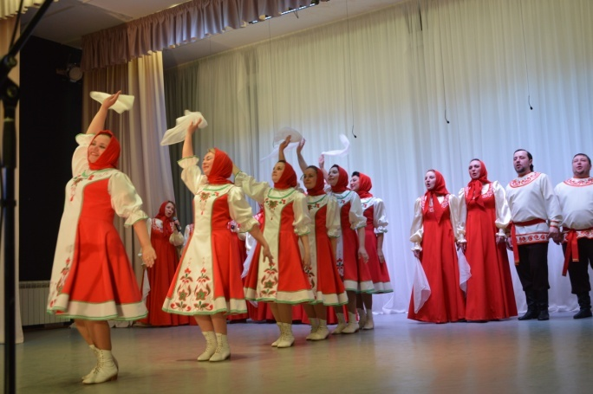
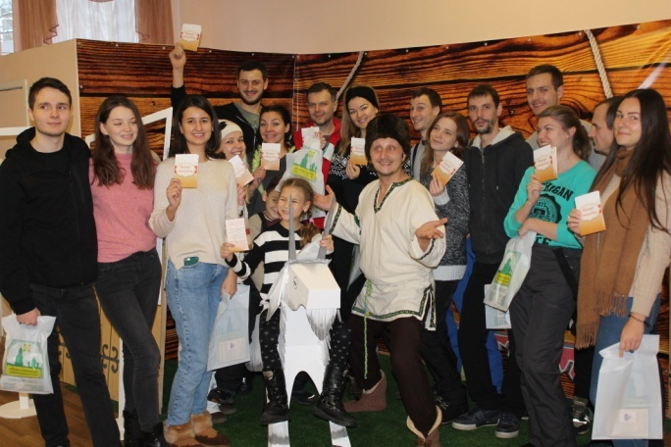
МП «Развитие культуры в Пошехонском муниципальном районе»
Цель программы:
сохранение и развитие уровня, качества и доступности предоставления муниципальных услуг в сфере культуры и искусства
 |  |  |  | тыс.руб.
Факт 2018 год | Оценка 2019 год | План 2020 год | План 2021 год | План 2022 год
53 107,0 | 60 823,0 | 45 113,1 | 36 250,0 | 29 451,1

Slide 25
МП «Развитие культуры в Пошехонском муниципальном районе»
Задачи:
۷ Предоставление муниципальных услуг и выполнение работ в области образования сферы культуры
۷ Развитие материально-технической базы муниципальных учреждений культуры
۷ Поддержка права граждан на участие в культурной жизни района и региона
۷ Поддержка доступа граждан к информационно-библиотечным ресурсам
۷ Поддержка доступности культурных услуг и реализация права граждан на свободу творчества и содействие доступу граждан к культурным ценностям
۷ Выполнение работ, направленных на обслуживание зданий, используемых муниципальными учреждениями культуры, организация транспортных услуг.
тыс. руб.
2020г | 2021г | 2022г
3 459,1 | 2 986,7 | 2 518,3
2020г | 2021г | 2022г
2 750,0 | 2 352,6 | 4 600,0
2020г | 2021г | 2022г
915,0 | 446,8 | 282,1
2020г | 2021г | 2022г
7 422,6 | 6 263,0 | 4 773,6
2020г | 2021г | 2022г
22 582,3 | 18 400,4 | 13 614,8
2020г | 2021г | 2022г
7 984,1 | 5 800,5 | 3 662,3

Slide 26
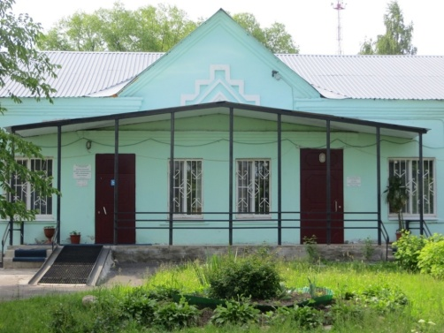
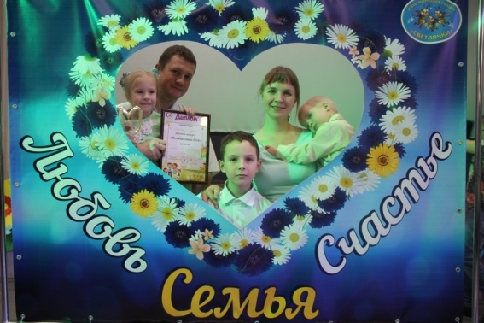
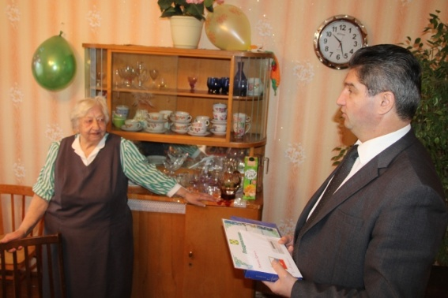
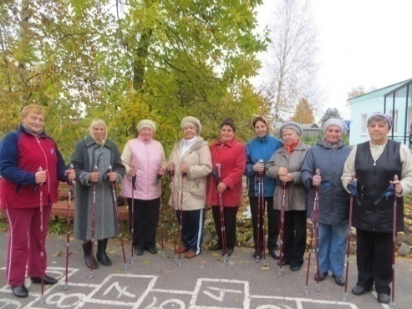
МП «Социальная поддержка населения Пошехонского муниципального района»
Цель программы: реализация государственных полномочий в сферах социальной поддержки, социальной защиты и социального обслуживания населения, охраны труда и социального партнерства, установленных федеральными и региональным законодательством реализация мер, направленных на повышение качества, адресности и доступности государственных услуг
 |  |  |  | тыс.руб.
Факт 2018 год | Оценка 2019 год | План 2020 год | План 2021 год | План 2022 год
159 210,2 | 157 924,0 | 163 697,7 | 162 986,1 | 161 267,5

Slide 27
МП «Социальная поддержка населения Пошехонского муниципального района»
Задачи:
۷ исполнение публичных обязательств региона, в том числе по переданным полномочиям Российской Федерации, по предоставлению выплат, пособий и компенсаций
۷ предоставление социальных услуг населению Пошехонского муниципального района по основе соблюдения стандартов и нормативов
۷ социальная защита семей с детьми, инвалидов, ветеранов, граждан и детей, оказавшихся в трудной жизненной ситуации
тыс.руб.
2020г | 2021г | 2022г
75 273,4 | 74 678,4 | 73 751,2
тыс.руб.
2020г | 2021г | 2022г
84 064,4 | 83 992,9 | 83 992,9
тыс.руб.
2020г | 2021г | 2022г
3 351,9 | 3 351,9 | 3 351,9

Slide 28
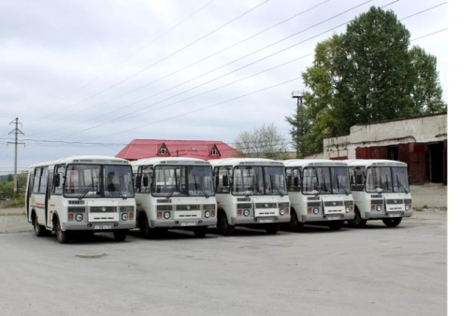
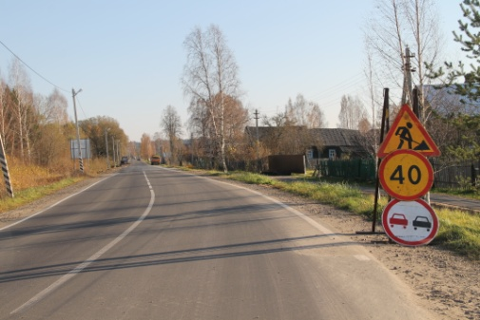
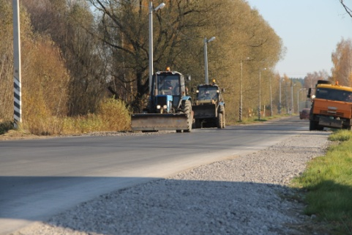
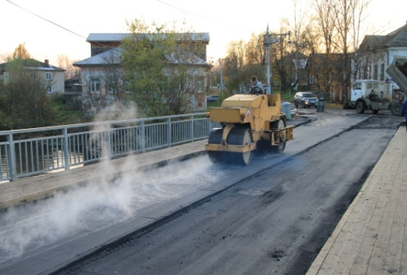
МП "Развитие дорожного хозяйства и транспорта в Пошехонском муниципальном районе"
Цель программы:
-сохранность автомобильных дорог общего пользования местного значения и искусственных сооружений на них;
-предоставление социальных услуг отдельным категориям граждан при проезде в транспорте общего пользования.
 |  |  |  | тыс.руб.
Факт 2018 год | Оценка 2019 год | План 2020 год | План 2021 год | План 2022 год
33 404,9 | 19 104,0 | 21 722,2 | 20 581,4 | 15 641,2

Slide 29
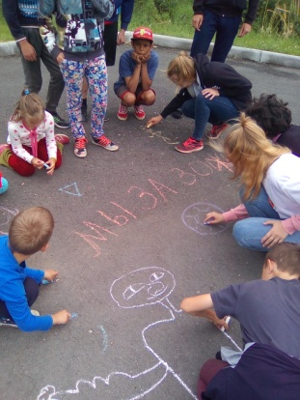
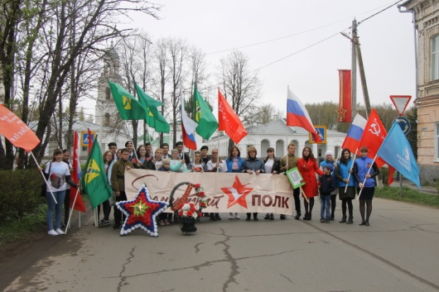
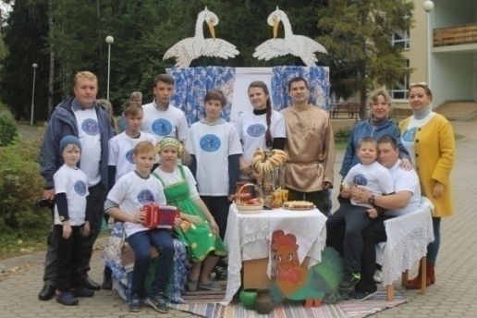
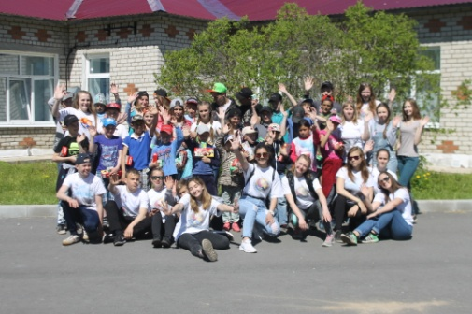
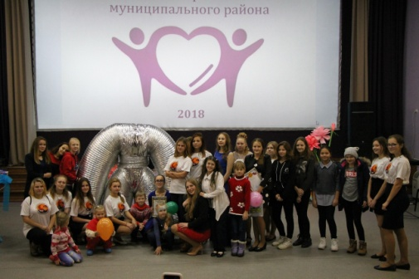
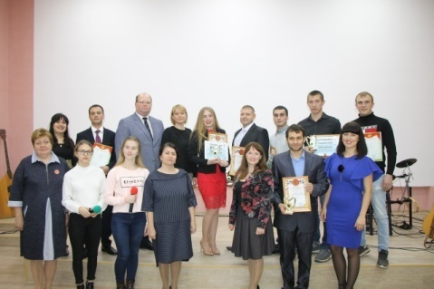
МП «Реализация молодежной политики Пошехонского муниципального района»
Цель программы: реализация полномочий, обеспечение предоставления и выполнения работ в сфере молодежной политики, установленных законодательством Российской Федерации и Ярославской области на территории Пошехонского муниципального района создание условий для успешной социализации и эффективной самореализации молодых граждан, развитие потенциала молодежи и его использование в интересах социально-экономического развития Пошехонского муниципального района
 |  |  |  | тыс.руб.
Факт 2018 год | Оценка 2019 год | План 2020 год | План 2021 год | План 2022 год
2 944,5 | 2 920,0 | 1 395,4 | 959,2 | 605,7

Slide 30
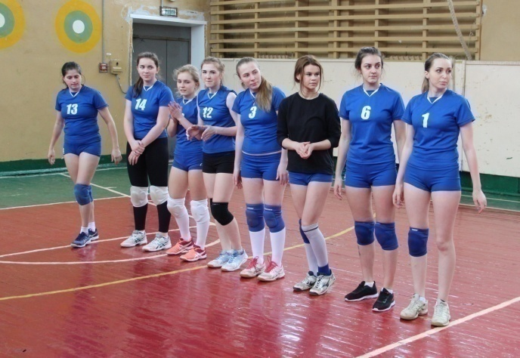
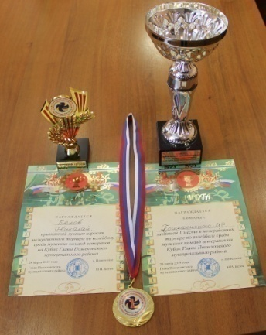
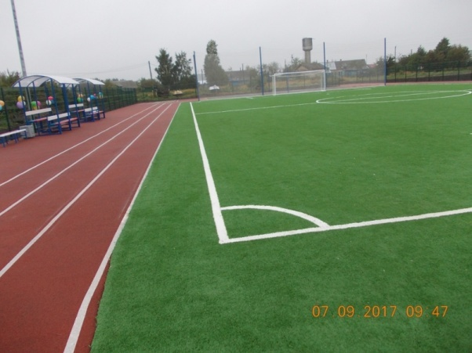
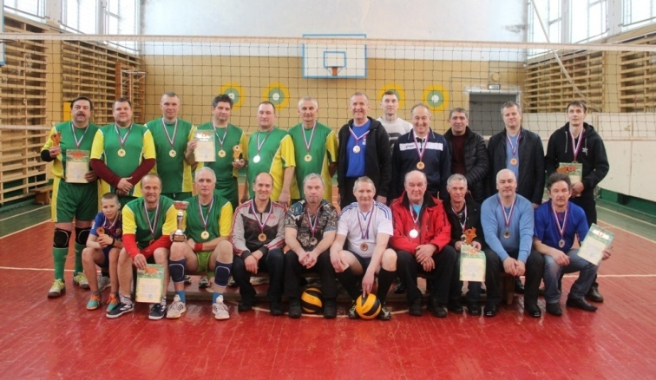
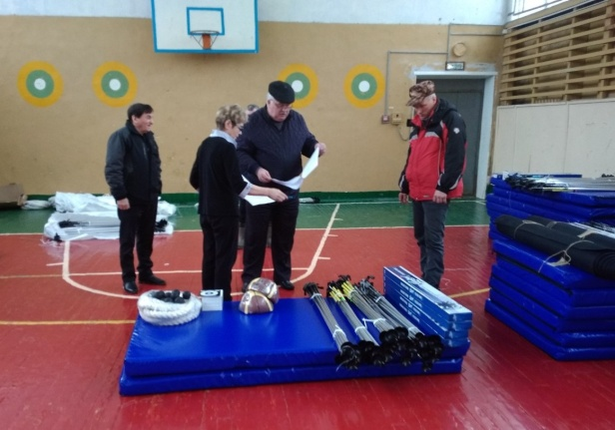
МП «Развитие физической культуры и спорта Пошехонского муниципального района»
Цель программы: обеспечение населения Пошехонского района возможностями для систематических занятий физической культурой и спортом, повышение уровня спортивного мастерства, достижение высоких спортивных результатов
 |  |  |  | тыс.руб.
Факт 2018 год | Оценка 2019 год | План 2020 год | План 2021 год | План 2022 год
2 845,0 | 3 872,0 | 4 916,9 | 3 499,5 | 879,3

Slide 31
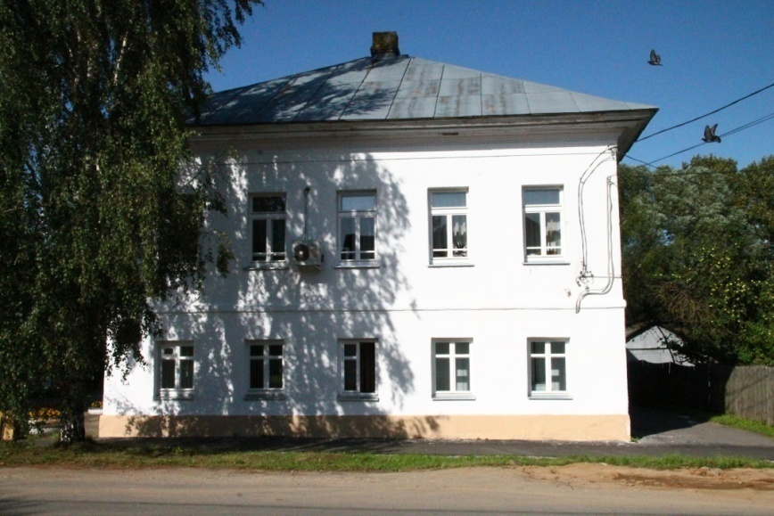
Контактная информация
Управление финансов администрации Пошехонского муниципального района
poshfin@rambler.ru тел. (48546)22098
152850, Ярославская обл. г. Пошехонье, ул. Даниловская, д 3
График работы:
ПН-ЧТ с 8:00 до 17:00 (обед с 12:00 до 13:00)
ПТ - с 8:00 до 16:00 (обед с 12:00 до 13:00)
СБ - ВС - выходные дни
Руководитель: начальник управления финансов Смирнова Елена Сергеевна

